Slide 1
L’INTELLIGENZA DELLE PIANTE
CLASSE 5B SAN FRANCESCO

Slide 2
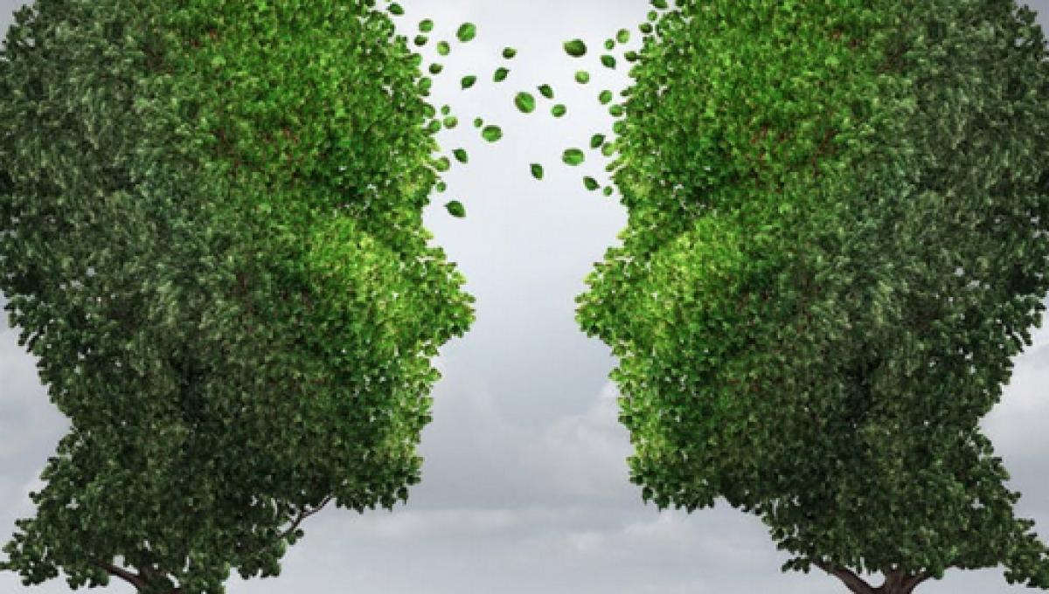
LE PIANTE E LA COMUNICAZIONE
LA MEMORIA DELLE PIANTE
LE PIANTE SI MUOVONO
I SENSI DELLE PIANTE

Slide 3
Come comunicano le piante?
Didascalia

Slide 4
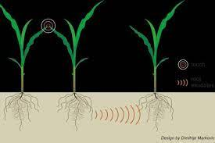
Come comunicano le piante?
Le piante possono comunicare tra loro?
Certo! Le piante, come tutti gli esseri viventi, comunicano tra loro in diversi modi.
I principali mezzi che utilizzano sono gli impulsi elettromagnetici e le molecole chimiche volatili.

Slide 5
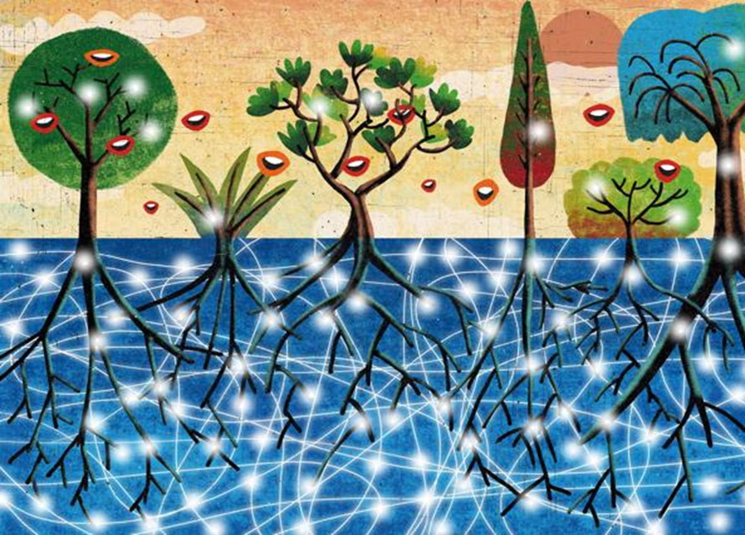
Se devono avvertire le loro piante “sorelle”, quelle della loro stessa specie, se c’è un pericolo, lo fanno attraverso un canale di comunicazione sommerso, ossia non visibile ad occhio nudo, che sfrutta le radici sotto terra.. Nel loro mondo sommerso, le radici, infatti, emettendo una debole corrente di ioni idrogeno creano un campo elettrico che consente di mettere in allarme le altre piante
Come comunicano le piante?

Slide 6
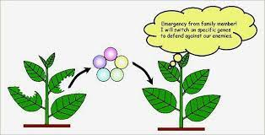
Il loro sistema di difesa comunica anche per vie aeree. Alcune specie se subiscono un danno rilasciano nell’aria l’acido jasmonico, una sostanza volatile che attiva le difese dei vegetali vicini non appena le percepiscono in aria. Facciamo un esempio pratico. Se ad esempio un insetto sta mangiando la foglia di una pianta, lei produce delle molecole che avvisano le altre piante che c’è un “attacco” in corso e questo messaggio può arrivare anche molto lontano!

Slide 7
Inoltre tra le scoperte straordinarie dei ricercatori c’è quella che dimostra che alcune piante riescono persino a “manipolare” il cervello degli animali sempre attraverso alcune molecole chimiche che producono. Una ricerca canadese ha dimostrato che in caso di necessità gli abeti riescono ad aiutare i loro simili in difficoltà passandosi le sostanze nutritive. Queste stupende creature, quindi, non solo comunicano ma si aiutano anche tra loro!

Slide 8
La memoria delle piante

Slide 9
Ma le piante hanno memoria?

Slide 10
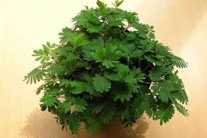
Le piante pur non avendo un vero e proprio cervello, sono capaci di calcolare, apprendere e memorizzare! Il loro comportamento è così tanto sofisticato che possiamo affermare che anche i vegetali hanno un’intelligenza. Secondo il prof. M. Theiller le piante hanno dimostrato fenomeni di memorizzazione. L’esperimento è stato fatto sulla Mimosa Pudica.

Slide 11
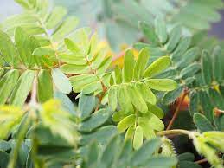
Le foglie di questa pianta così sensibile si ripiegano istantaneamente ogni volta che vengono toccate o se il suo vaso viene sollevato da terra bruscamente. Se la pianta viene abituata ad essere manipolata più volte, questa avrà una risposta fogliare meno intensa. La piccola mimosa ha capito che essere sollevata con il suo vaso da terra non è poi così pericoloso per lei. E’ capace di ricordare questo particolare evento per circa 40 giorni, una scoperta incredibile che può avvicinarsi alle capacità simili a quelle di animali più complessi.

Slide 12
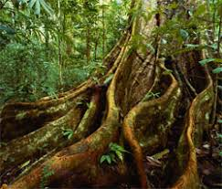
Quello che resta ancora da capire è dove le piante conservino queste informazioni non avendo un cervello e come facciano ad riutilizzarle ogni volta che c’è bisogno. Gli studiosi affermano che i vegetali riescono a ricordare gli eventi salienti della loro esistenza dall’esposizione alla siccità, dal freddo fino alle aggressioni da parte degli agenti patogeni.

Slide 13
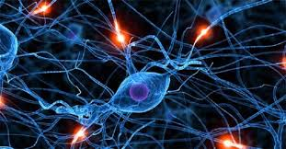
Questa memoria è conservata, secondo loro, attraverso alcune proteine che hanno le stesse caratteristiche dei prioni. Sarebbero quindi le proteine proioniche a consentire alle piante di memorizzare le condizioni ambientali in cui vivono e a trasmetterle per via epigenetica, ossia attraverso proteine che influenzano l’espressione dei geni.

Slide 14
Il movimento delle piante

Slide 15
Le piante si muovono?

Slide 16
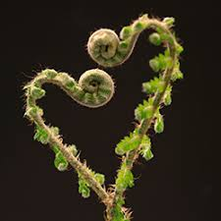
La risposta è sì! Lo stupore certo non manca, ma a darci questa conferma è addirittura il grande scienziato Charles Darwin che, attraverso numerosi esperimenti, ha scoperto che il movimento è un fenomeno comune nel mondo dei vegetali. Ebbene le piante sono in grado di muoversi per rispondere a stimoli esterni adattandosi così meglio all’ambiente in cui vivono

Slide 17
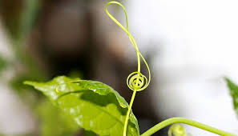
Questo movimento, che non possiamo percepire a occhio nudo, si chiama “TROPISMO”, può essere positivo se causa uno spostamento in favore dello stimolo, o negativo se alcune parti della pianta si muovono in direzione opposta. Ogni pianta reagisce in modo diverso in relazione al clima, alla temperatura e alle condizioni di luce in cui vive. I vegetali cercano la luce piegando gli steli e girando le foglie e, per difendere la loro sopravvivenza, effettuano continui movimenti per cercare nutrimento e acqua

Slide 18
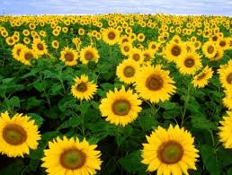
Se consideriamo i bellissimi girasoli, ad esempio, vediamo come essi si aprono e si girano verso il sole seguendolo per tutto il giorno, al tramonto invece, chiudono i loro petali fino al giorno dopo. La loro capacità di orientarsi verso i raggi solari si chiama “fototropismo”.

Slide 19
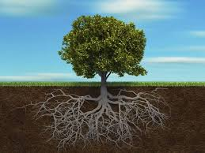
I vegetali, possiedono diverse forme di movimento, tra questi ricordiamo il geotropismo, il tigmotropismo e l’idrotropismo. Affascina sapere anche che le piante, seppur dotate di un sistema nervoso elementare, possono reagire agli stimoli lentamente ma possiedono una sensibilità capace di dare risposte rapide ed acute.

Slide 20
Il movimento delle piante

Slide 21
Le piante hanno dei sensi?

Slide 22
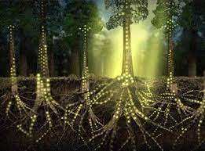
Proprio così! Il mondo vegetale non finisce di stupirci. Anche le piante, a modo loro, hanno i cinque sensi e sono molto sofisticati. Le piante proprio perché devono restare “ferme” hanno necessità di ricevere il più possibile stimoli dal mondo esterno per attuare modificazioni metaboliche e per garantire la loro sopravvivenza.

Slide 23
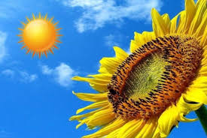
La vista delle piante: se l’uomo ha gli occhi, le piante possiedono su ogni foglia i fotorecettori che hanno la funzione di “vedere” la luce analizzandone la quantità e la qualità. Grazie alle informazioni percepite dai fotorecettori, le piante decidono dove crescere e sviluppare i propri rami. Non stupisce sapere che le piante riescono a distinguere il giorno dalla notte.

Slide 24
L’udito delle piante: le piante non hanno orecchie ma riescono a percepire le vibrazioni sonore. E’ un metodo uditivo un po’ rudimentale, ma grazie a questo riescono ad avvertire temporali, forti venti, eruzioni vulcaniche e soprattutto terremoti.

Slide 25
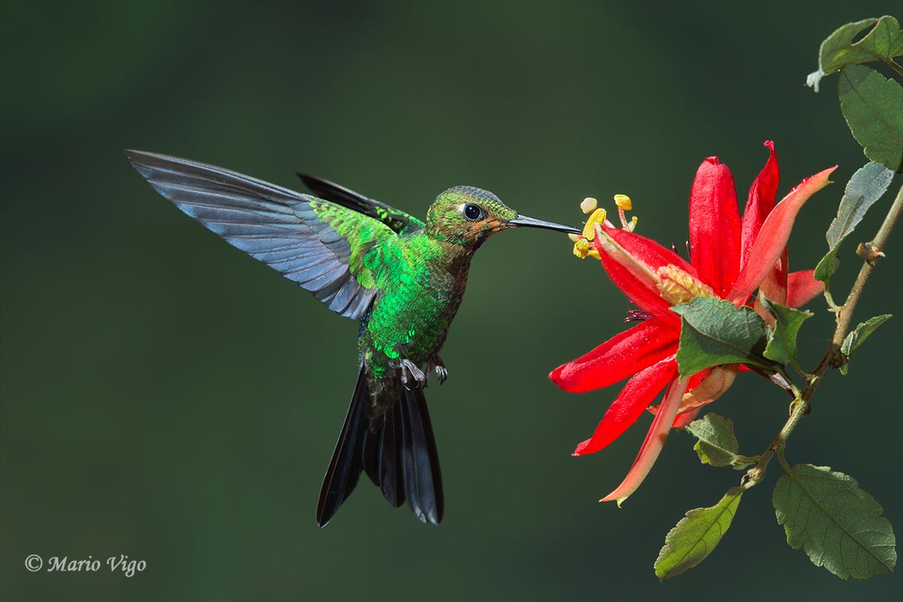
L’olfatto delle piante: questo è uno dei sensi più sviluppati. Le piante possiedono cellule diffuse dalla radice alle foglie per captare le sostanze volatili. Con il loro olfatto prendono decisioni importanti per la loro sopravvivenza. Le piante emettendo segnali speciali riescono a comunicare che il fiore è pronto per l’impollinazione oppure a comunicare che la foglia è ricca di olii essenziali e quindi non è edibile per certi animali. Con il loro olfatto riescono ad avvertire la presenza del fuoco e capiscono se un pericolo è vicino o lontano.

Slide 26
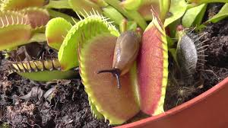
Il senso del gusto: le piante riescono a distinguere le diverse sostanze nutritive del terreno. Selezionano persino la migliore acqua! Tra una fonte di acqua naturale ed una di rubinetto, loro si dirigeranno verso quella naturale. Le piante carnivore preferiscono mangiare insetti, ragni e farfalle perché ghiotte di zucchero.

Slide 27
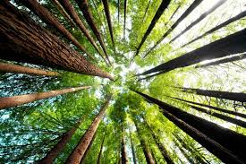
Infine il tatto: le piante esplorano gli oggetti a loro vicine per capire se questi possono aiutarli. Ad esempio le piante rampicanti crescono verso oggetti che possono dare sostegno. Inoltre molte specie riconoscono se il tocco è di un animale o di un insetto se è un segnale nocivo o benefico per loro. Come non riconoscere anche nelle piante un’intelligenza ultra sensibile?

